Slide 1


ПРОЕКТ PYQT
ПРОЕКТ ОТСЛЕЖИВАНИЕ ПРОСРОЧЕННЫХ ПРОДУКТОВ
1
выполнила Борисова Даша

Slide 2

ЗАЧЕМ?
В КАЖДОМ МАГАЗИНЕ ЕСТЬ РАБОТНИК, КОТОРЫЙ КОНТРОЛИРУЕТ СРОКИ ГОДНОСТИ ТОВАРОВ. НО , КАК ПРАВИЛО ЭТА РАБОТА ОДНОТИПНА И МОЖНО ДОПУСТИТЬ ОШИБКИ, ПОЭТОМУ Я ХОЧУ НАПИСАТЬ ПРОГРАММУ , ИМИТИРУЮЩУЮ РАБОТУ АДМИНИСТРАТОРА МАГАЗИНА, ЧТОБЫ ОПТИМИЗИРОВАТЬ ЭТОТ ПРОЦЕСС И МИНИМИЗИРОВАТЬ КОЛИЧЕСТВО ОШИБОК.

Slide 3


·придумать функции и классы, которые будут реализованы в программе
·придумать и разработать дизайн
·написать программу, соответствующую критериям
ЗАДАЧИ

Slide 4
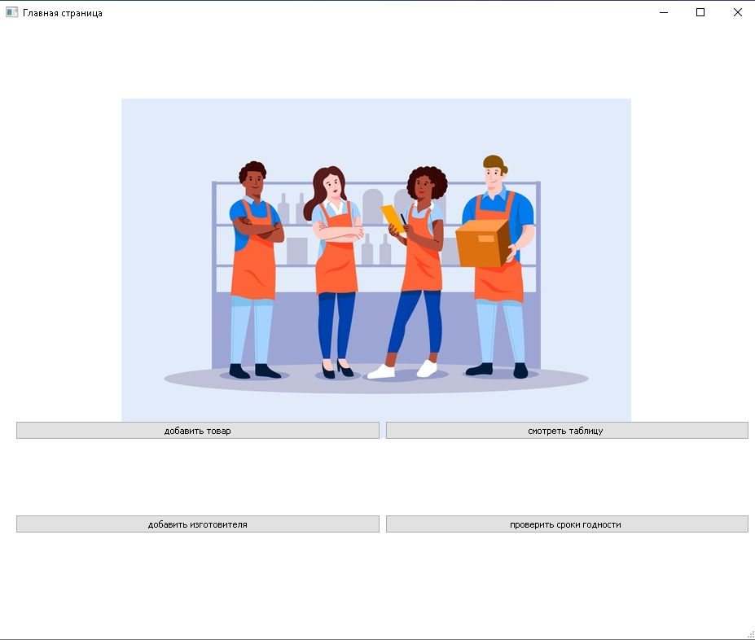
4 КНОПКИ:
ДОБАВИТЬ ТОВАР
ДОБАВИТЬ ИЗГОТОВИТЕЛЯ
ПОСМОТРЕТЬ ТАБЛИЦУ ПРОДУКТОВ
ПРОВЕРИТЬ СРОКИ ГОДНОСТИ ТОВАРОВ
ГЛАВНАЯ СТРАНИЦА

Slide 5
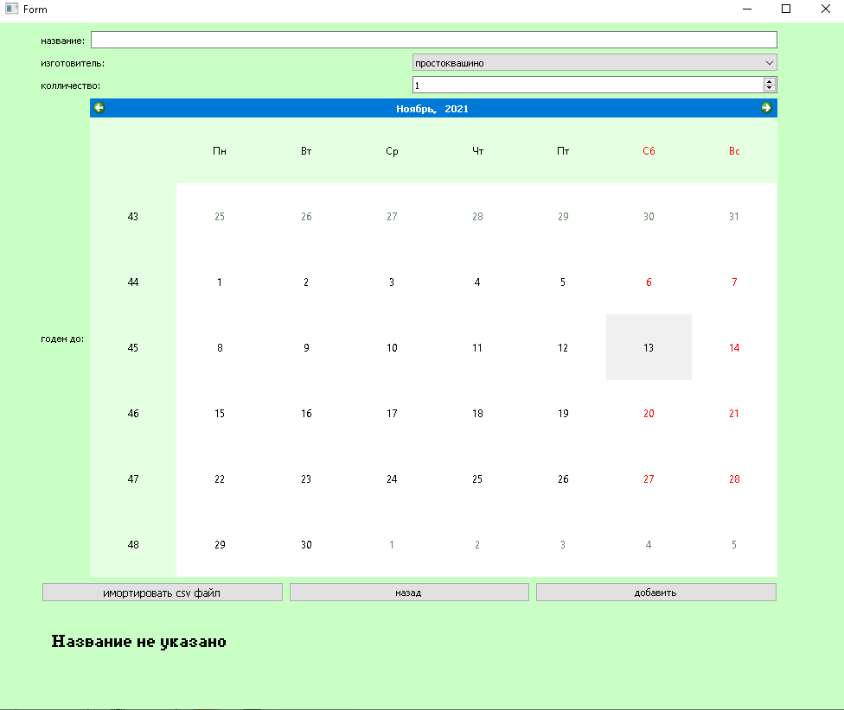
ДОБАВИТЬ ТОВАР
4

Slide 6
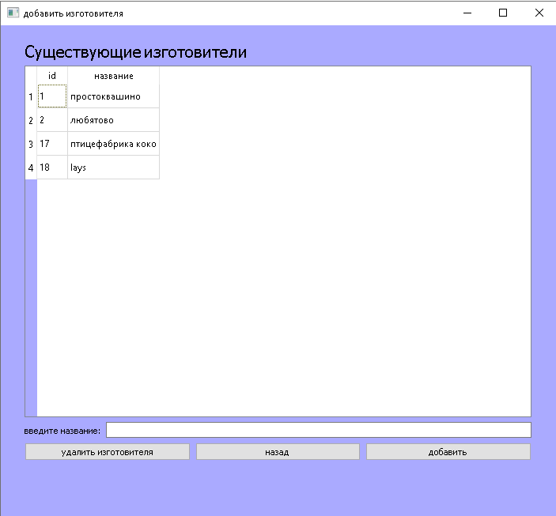
5
ДОБАВИТЬ ИЗГОТОВИТЕЛЯ

Slide 7
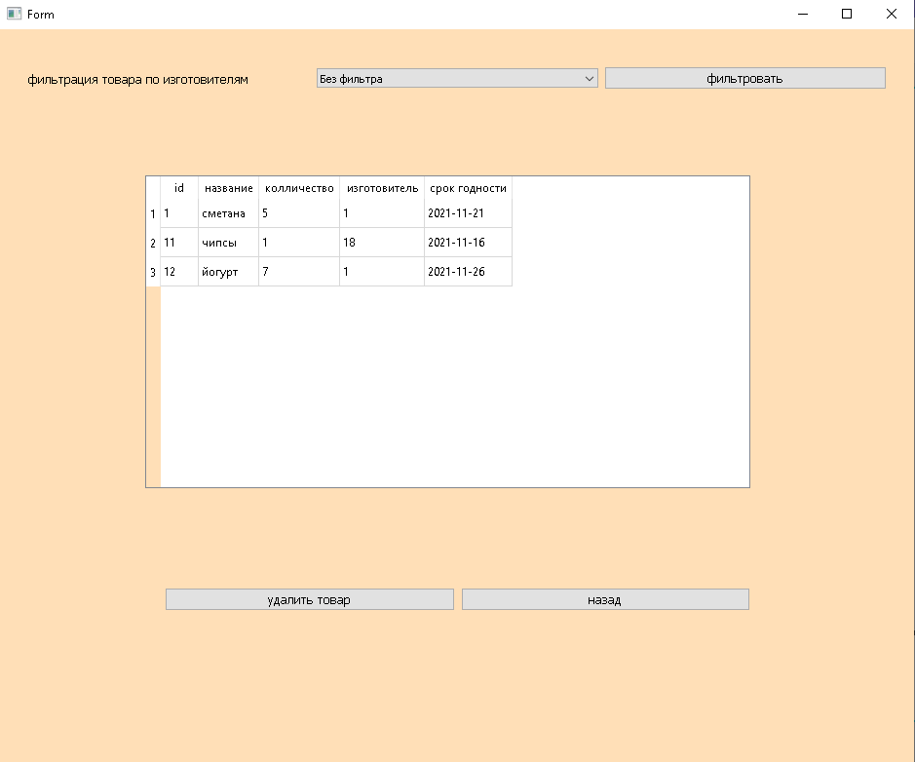
СМОТРЕТЬ ТАБЛИЦУ
7

Slide 8
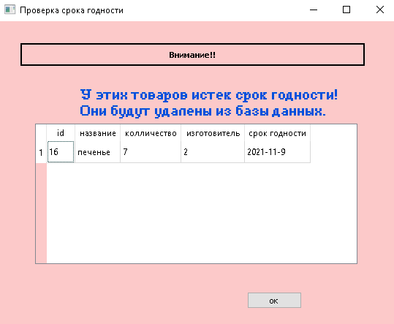
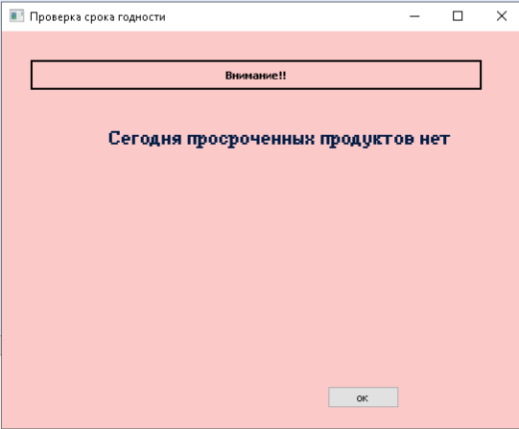
ПРОВЕРИТЬ СРОКИ ГОДНОСТИ
8

Slide 9
ЗАКЛЮЧЕНИЕ
ВАРИАНТЫ ДОРАБОТКИ
сделать фильтрацию по датам: товары к которых срок годности скоро выйдет будут выведены в таблице выше
указать место хранения в магазине, чтобы быстро найти нужный товар
9

Slide 10


СПАСИБО ЗА ВНИМАНИЕ

